Slide 1
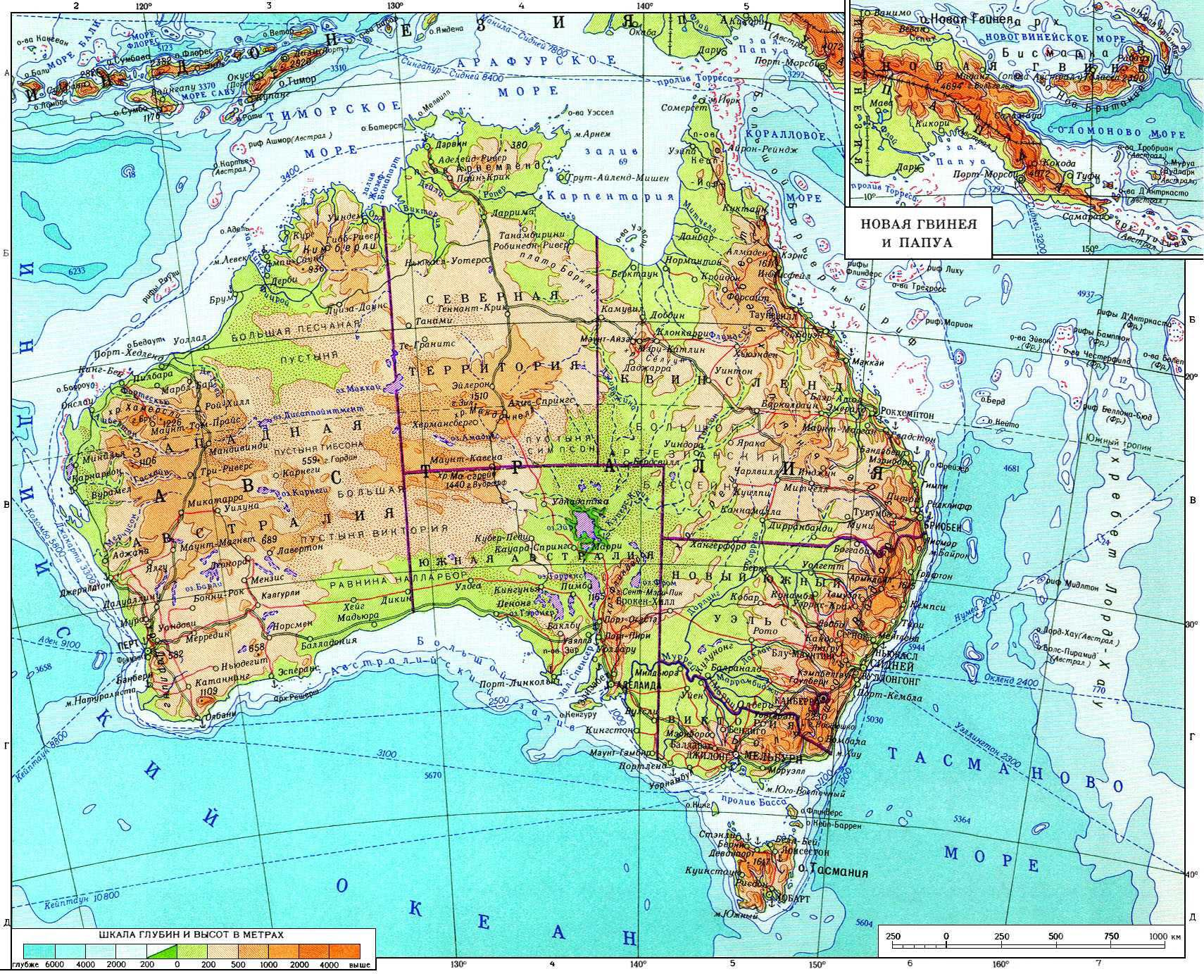
Австралия
Подготовили
ученицы 10-А класса
Хмара Екатерина
Лядская Анна

Slide 2
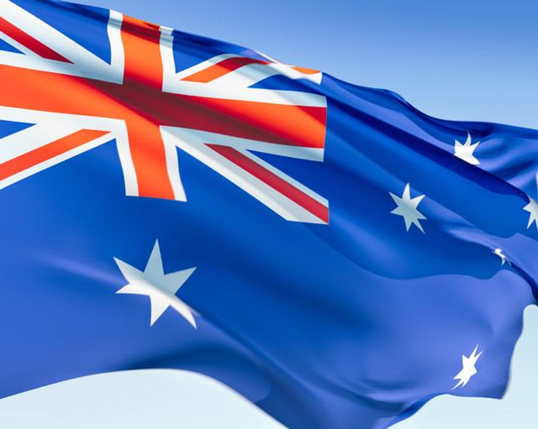
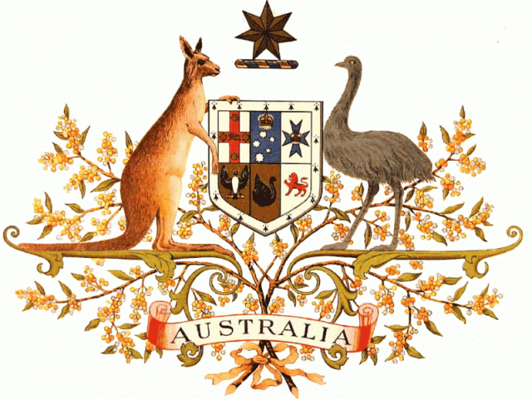
Флаг
Герб

Slide 3
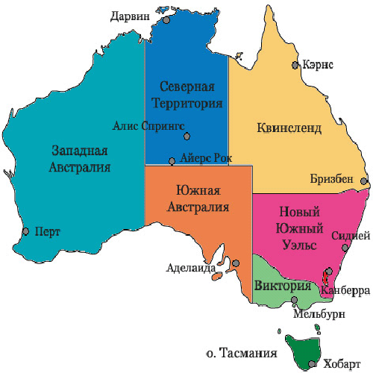
Географическое положение
Австралийский Союз — государство в Южном полушарии площадью 7 692 024 км². Австралия является шестым по площади государством в мире после России, Канады, Китая, США и Бразилии, занимая около 5 % поверхности суши Земли. Северное и восточное побережья Австралии омывают моря Тихого океана:Арафурское,Коралловое, Тасманово, Индийского океана — Тиморское; западное и южное —Индийский океан. Крайними точками материка являются: на севере — мыс Йорк (10° ю. ш.), на юге — мыс Саут-Ист-Кейп (43° ю. ш.), на западе — мыс Стип-Пойнт (114° в. д.), на востоке — мыс Байрон (154° в. д.)

Slide 4
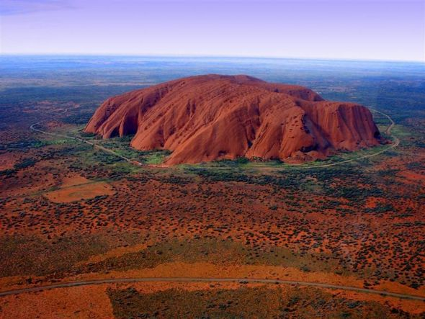
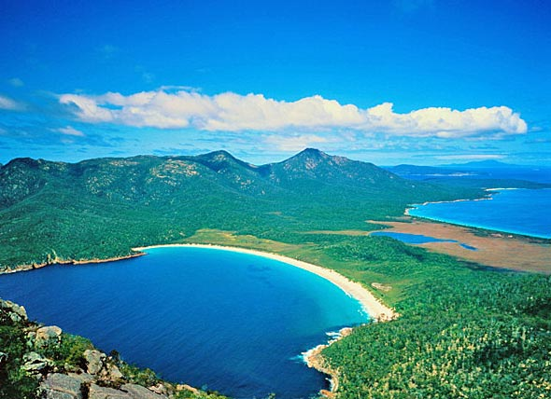
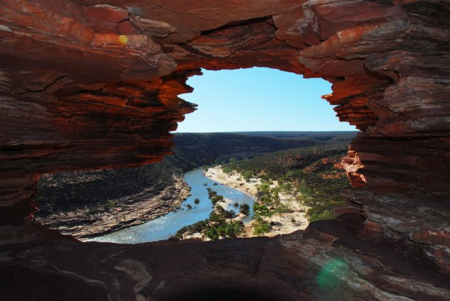
Рельеф
Большую часть территории страны занимают обширные пустыни и низменные территории. Наиболее известные пустыни: Большая Песчаная пустыня, Большая пустыня Виктория.
На востоке от пустыни Виктория простирается полупустыня Большой Артезианский бассейн.
На востоке материка находятся сильно разрушенные, невысокие горы герцинской складчатости — Большой Водораздельный хребет с максимальной высотой на юге (гора Косцюшко, 2228 м; Таунсенд, 2209 м). Восточные склоны гор круто обрываются к морю, западные — более пологие.
Австралия — единственный материк, где нет действующих вулканов и современного оледенения.

Slide 5
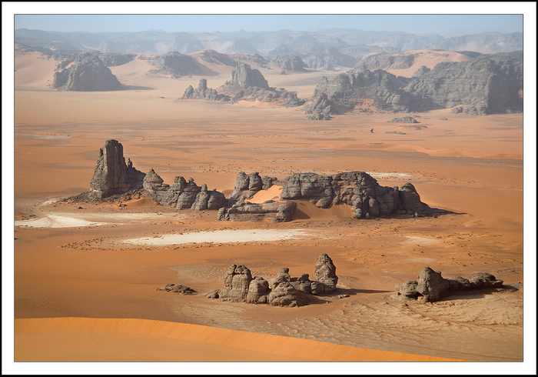
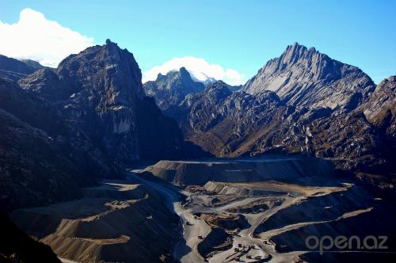
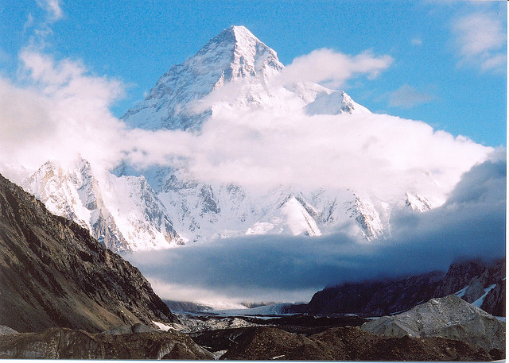
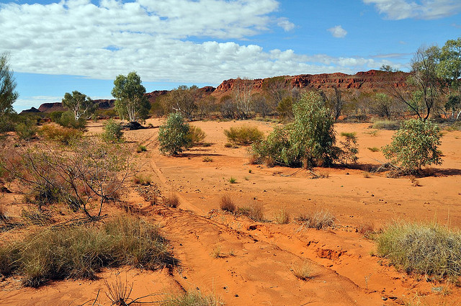
Большая пустыня Виктория
Гора Косцюшко
Большая песчаная пустыня

Slide 6
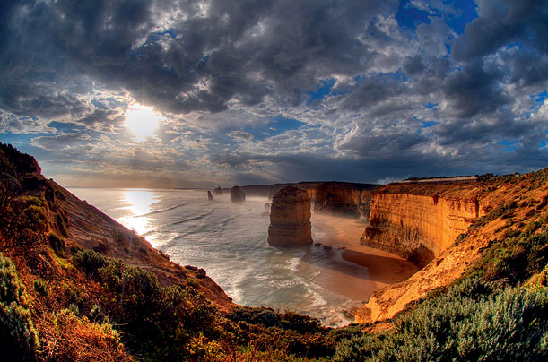
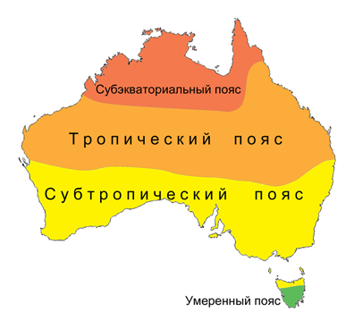
Климат
Большая часть севера страны обладает тропическим климатом с преимущественно летними осадками. Почти три четверти из Австралии представляют собой пустыни и полупустыни. В юго-западной части страны климат является средиземноморским. В большей части юго-востока страны (включая Тасманию) климат умеренный. На засушливость региона влияет холодное Западно - Австралийское течение, которое не даёт энергии для образования циклона.

Slide 7
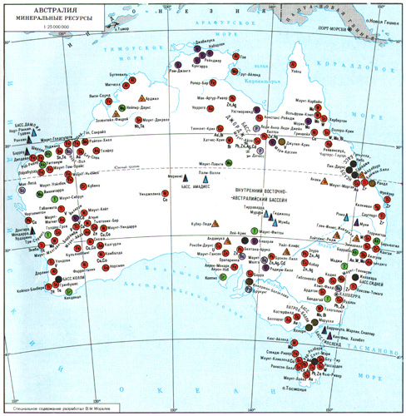
Природные ресурсы
Основное природное богатство страны — минеральные ресурсы. Обеспеченность Австралии природно-ресурсным потенциалом в 20 раз выше среднемирового показателя. Страна занимает 2-е место в мире по запасам бокситов (1/3 мировых запасов и 40 % добычи), циркония, 1-е место в мире по запасам урана (1/3 мировых) и 3-е место (после Казахстана и Канады) по его добыче.Страна занимает 6-е место в мире по запасам угля. Имеет значительные запасы марганца, золота, алмазов. На юге страны (месторождение Браунлоу), а также у северо-восточных и северо-западных берегов в шельфовой зоне имеются незначительные месторождения нефти и природного газа. Самые большие в Австралии залежи железной руды, которые начали разрабатываться с 60-х годов XX века, находятся в районе хребта Хамерсли на северо-западе страны (месторождения Маунт-Ньюмен, Маунт-Голдсуэрта и др.). Основные запасы золота сосредоточены в выступах докембрийского фундамента и на юго-западе материка (штат Западная Австралия), в районе городов Калгурли и Кулгарди, Норсмен и Уилуна, а также в Квинсленде. Более мелкие месторождения встречаются почти во всех штатах. Бокситы залегают на полуостровах Кейп-Йорк (месторождение Уэйпа) и Арнем-Ленд (месторождение Гов), а также на юго-западе, в хребте Дарлинг (месторождение Джаррадейл). Из неметаллических полезных ископаемых встречаются различные по своему качеству и промышленному использованию глины, пески, известняки, асбест, а также слюда.

Slide 8
Население
Население Австралии составляет 21 507 719 человек (перепись 2011 года).
Большинство населения Австралии — потомки иммигрантов XIX и XX веков, при этом большинство этих иммигрантов прибыли из Великобритании и Ирландии. Заселение Австралии выходцами с Британских островов началось в 1788, когда на восточном берегу Австралии была высажена первая партия ссыльных и основано первое английское поселение Порт-Джэксон (будущий Сидней). Добровольная иммиграция из Англии приняла значительные размеры лишь в 1820-е, когда в Австралии стало быстро развиваться овцеводство. После открытия в Австралии золота сюда из Англии и отчасти из других стран прибыла масса иммигрантов. За 10 лет (1851—61) население Австралии увеличилось почти втрое, превысив 1 млн человек.
В период с 1838 по 1900 в Австралию прибыло свыше 18 тыс. немцев, расселившихся в основном на юге страны; к 1890 немцы представляли собой вторую по численности этническую группу континента. Среди них были подвергавшиеся преследованиям лютеране, экономические и политические беженцы — например, те, кто покинул Германию после революционных событий 1848.
За период после Второй мировой войны население Австралии увеличилось более чем в 2 раза (после Первой мировой войны — в 4 раза) благодаря осуществлению амбициозной программы стимулирования иммиграции. В 2001 27,4 % населения Австралии составляли люди, родившиеся за рубежом. Крупнейшими группами среди них являлись британцы и ирландцы, новозеландцы, итальянцы, греки, нидерландцы, немцы, югославы, вьетнамцы и китайцы.

Slide 9
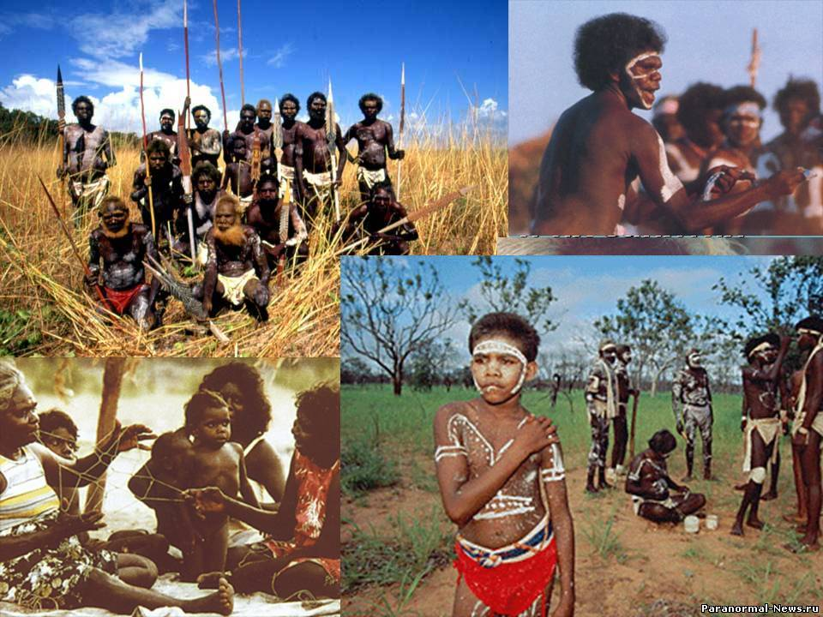
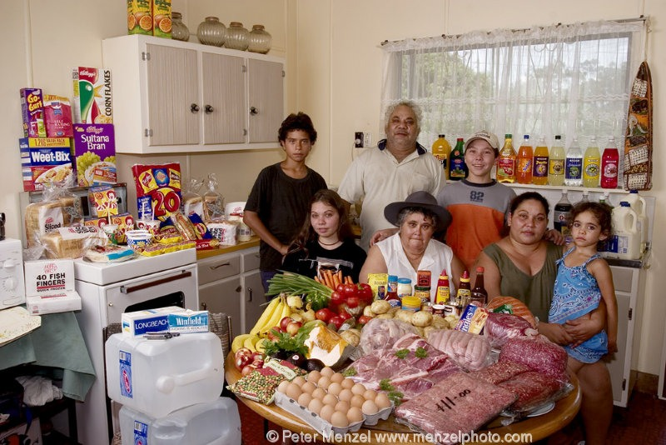
Население Австралии
Коренное (аборигены) меньшинство
Пришлое (англоавстралийцы) большинство

Slide 10
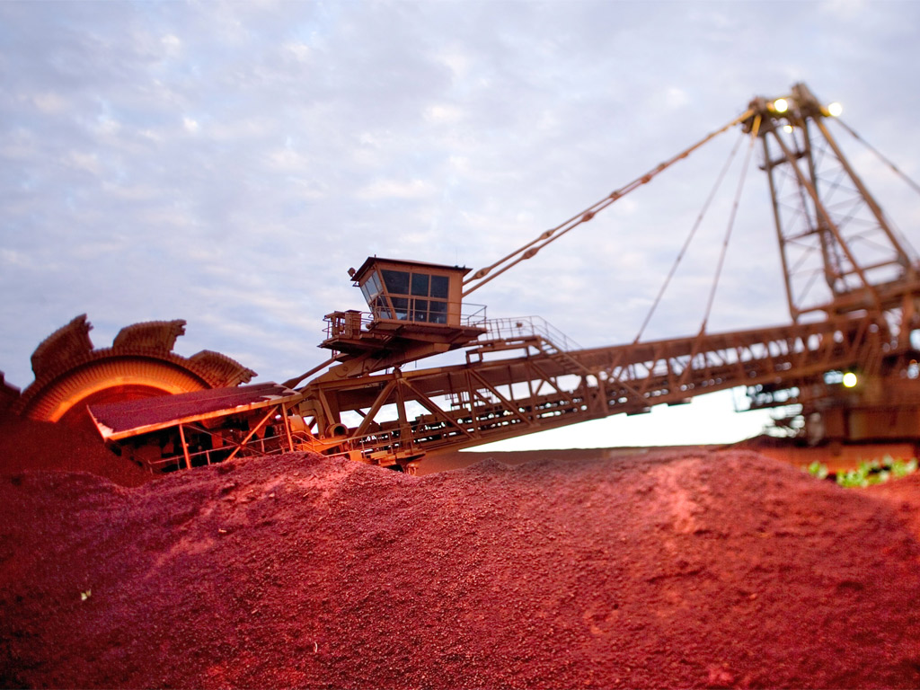
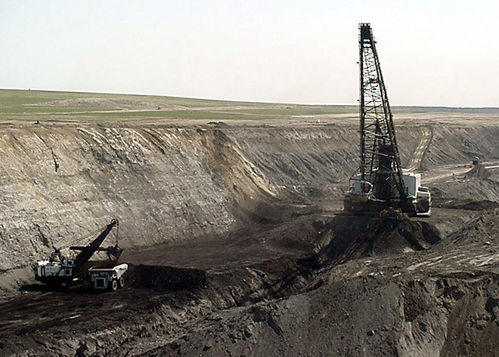
Промышленность
Основой топливно-энергетической базы Австралии являются каменный и бурый уголь,крупные залежи которого сосредоточены в центральной, восточной и юго-восточной частях страны. Большинство энергии получают на ТЭС, которые расположены вблизи месторождений угля.
Гидроресурсы используются в южной части Восточно-Австралийских гор (Снежные горы) и на острове Тасмания.
Одна из наиболее старых отраслей хозяйства Австралии – горнодобывающая промышленность. Австралия занимает одно из первых мест в мире по добыче бокситов,железной руды,свинцовой, цинковой, марганцевой и вольфрамовой руд, каменного угля. От 50 до 90 и даже до 99% (вольфрам) продукции горнодобывающей промышленности вывозится в другие страны.

Slide 11
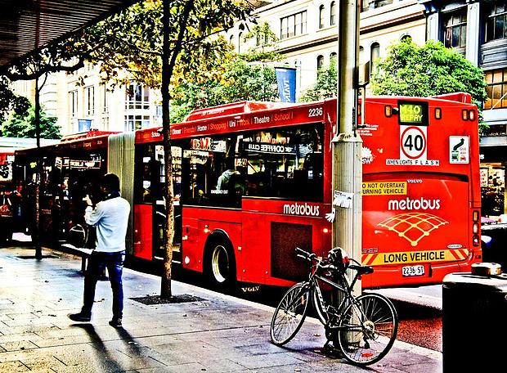
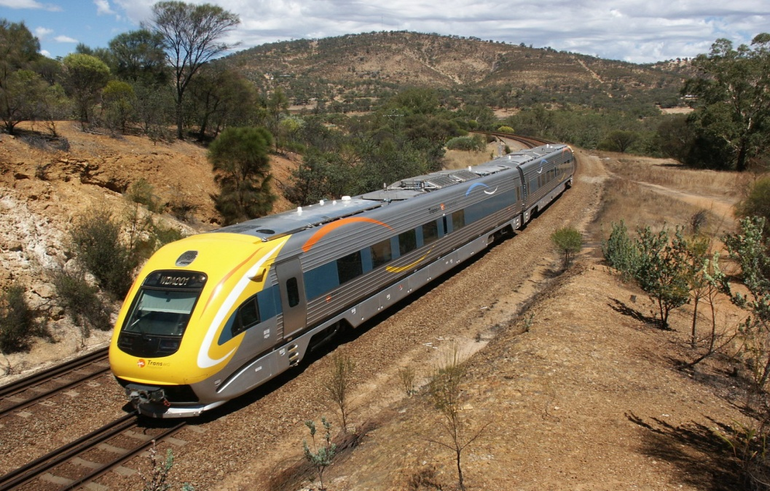
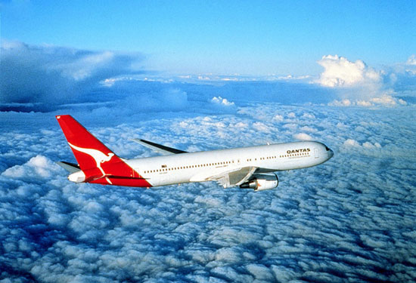
Транспорт
Машиностроение развитое практически во всех крупных городах выпускает авио- и автодвигатели, автомобили, трактора, локомотивы, приборы, электрооборудование.
Транспорт Австралия является второй страной в мире по количеству автомобилей на душу населения. Протяжённость дорог на одного человека в стране в среднем в три- четыре раза больше чем в европейских странах, и в семь-девять раз больше чем в странах Азии. Также Австралия находится на третьем месте в мире по уровню потребления бензина на душу населения Австралия является второй страной в мире по количеству автомобилей на душу населения. Протяжённость дорог на одного человека в стране в среднем в три- четыре раза больше чем в европейских странах, и в семь-девять раз больше чем в странах Азии. Также Австралия находится на третьем месте в мире по уровню потребления бензина на душу населения Средние расстояния, преодолеваемые на автомобиле также являются одними из самых высоких в мире, уступая только США и Канаде

Slide 12
Сельское хозяйство
Сельское хозяйство Австралии отличается высокой товарностью и исторически сложившимся крупным землевладением. Ведущее место в сельском хозяйстве принадлежит наиболее старой отрасли – пастбищному животноводству. На его долю приходится около 60% всей стоимости продукции с/х. В животноводстве 1 место занимает овцеводство . В прибрежной зоне, где выпадает более 500 мм осадков преобладают откормочные хозяйства (мясо ягнят).
В прибрежных районах развито также молочное и мясное животноводство (на севере Австралии), свиноводство, птицеводство, пчеловодство, разведение скаковых лошадей и верблюдов.
В структуре растениеводства главная роль принадлежит пшенице, ее выращивают в полосе с осадками 250-500 мм. Главный район посевов пшеницы, так называемый «пшеничный пояс», протягивается полосой в 70-300 км шириной от города Брисбена в штате Квинсленд до юга Австралии. Помимо пшеницы на корм выращивают рожь, овес, ячмень, кукурузу. Кормовые травы – клевер, люпин.
Важными отраслями являются также садоводство и овощеводство. В штате Квинсленд выращивают ананасы, бананы, манго, папайю. В южной и юго-восточной частях страны на орошаемых землях развито садоводство (цитрусовые, абрикосы, персики, сливы, черешня и т.д.). Овощеводство развито в междуречье Муррея и Маррамбиджи. Виноградарство в штатах Южная Австралия,Виктория и Новый Южный Уэльс (95% всей продукции). Из технических культур ведущее место принадлежит сахарному тростнику (95% посадок в штате Квинсленд). Выращивают хлопок и табак.

Slide 13
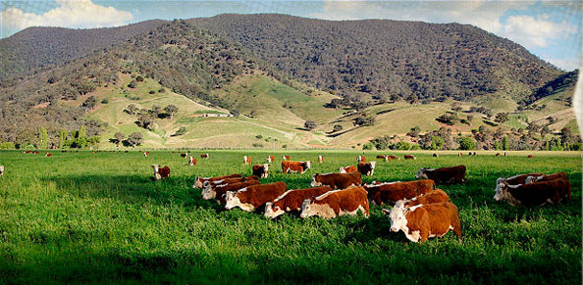
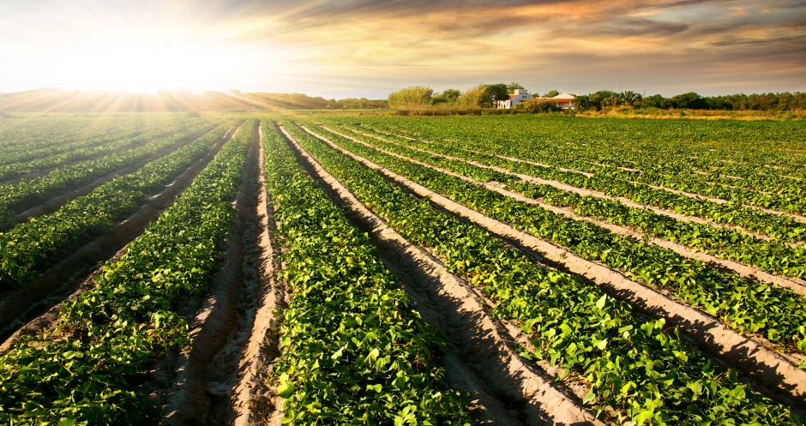
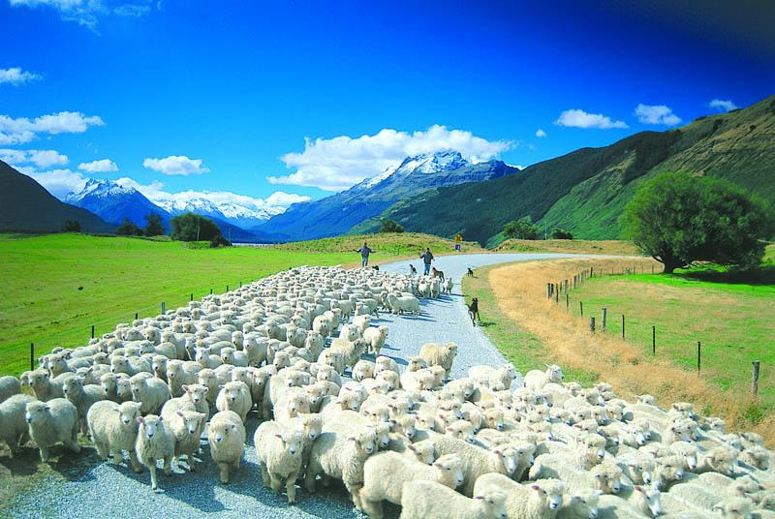
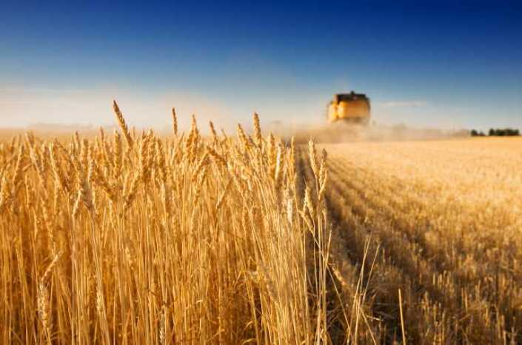

Slide 14
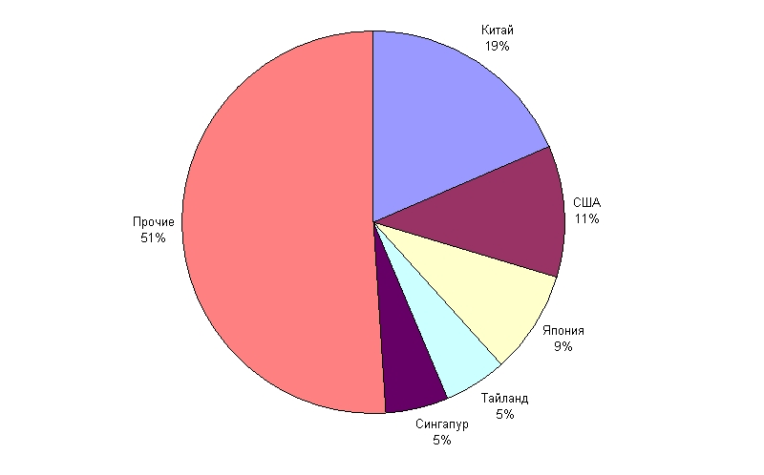
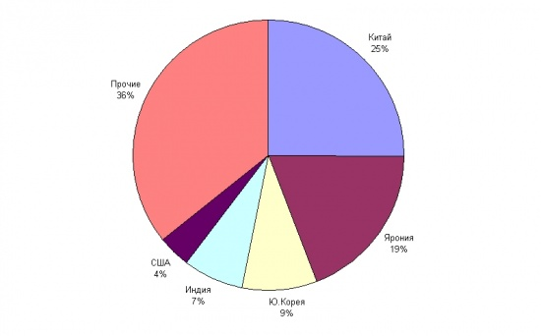
Внешние экономические связи
На продукцию сельского хозяйства, горнодобывающей промышленности и отраслей переработки сырья приходится 70—80% ежегодного австралийского экспорта, в том числе на продукцию сельского хозяйства — 10—11%, горнодобывающей промышленности — 26—27%, на продукцию металлургии и металлообработки — 16—17%, пищевой промышленности — 14—15%, нефтепереработки и нефтехимии — до 7%, а на машины и оборудование — всего 13—14%. Австралия занимает 1-е место в мире по вывозу шерсти, бокситов и глинозёма, одно из первых — в экспорте пшеницы, сахара, мяса, угля, железной руды, первичного алюминия, золота, серебра, сжиженного природного газа. Входит в число ведущих экспортёров многих других видов сельскохозяйственной продукции и сырья. Основная статья импорта — продукция обрабатывающей промышленности, свыше 90%, доля машин и оборудования — около 50%. Крупнейший торговый партнёр вот уже примерно 30 лет — Япония. Её доля во внешнеторговом обороте Австралии — 15,9% (2001), доля США — 13,9%
Объём торговли услугами колеблется в пределах 25—30% объёма товарной торговли.
Импорт
Экспорт

Slide 15
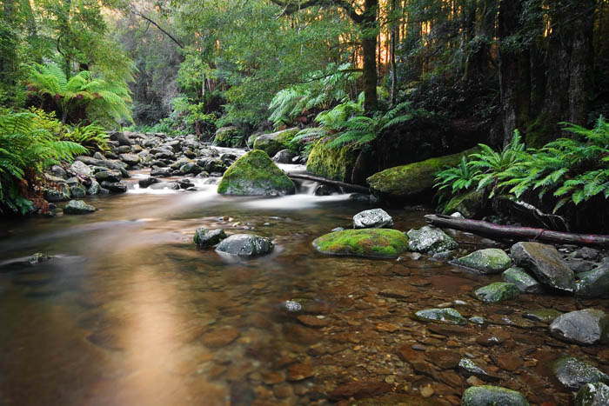
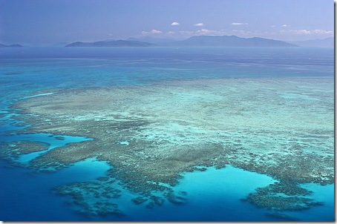
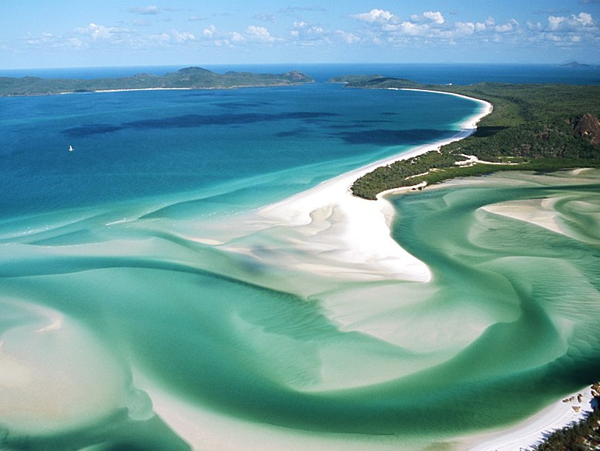
Водные ресурсы
Речная система Австралии небольшая. Она представлена в основном рекой Муррей (Марри) с притоком Дарлинг, которые берут начало в Большом Водораздельном Хребте. Протяжённость Муррея, являющегося самой длинной рекой страны, составляет 2375 км.Вторая по длине река Австралии — Маррамбиджи (1485 км), третья —Дарлинг (1472 км; если учитывать длину всех притоков реки Дарлинг, которые официально не являются её частью, то длина возрастает до 2844 км, делая Дарлинг самой длинной рекой Австралии.Наиболее развита речная сеть на острове Тасмания. Реки там имеют смешанное дождевое и снеговое питание и полноводны в течение всего года. Последняя река широко используется для строительства гидроэлектростанций. Недостаток поверхностных вод частично возмещается большими запасами подземных вод, которые скапливаются в артезианских бассейнах. Артезианские воды Австралии содержат много солей.
На территории Австралии имеется большое количество озёр, которые расположены преимущественно в котловинах, заполняемых водой только после дождей. Крупнейшими озёрами страны являются Эйр (9500 км²), Маккай (3494 км²), Амадиус (1032 км²), Гарнпанг (542 км²) и Гордон (270 км²; одновременно является крупнейшим искусственным водоёмом Австралии).Крупнейшие солёные озёра — Эйр (9500 км²), Торренс (5745 км²) и Гэрднер (4351 км²).

Slide 16
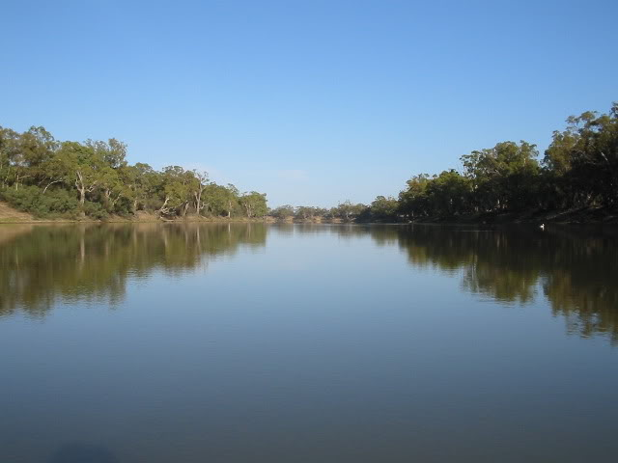
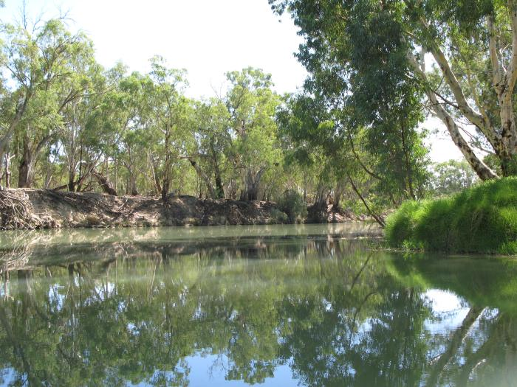
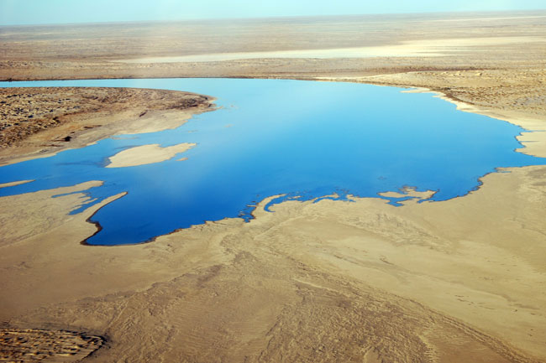
Муррей-крупнейшая река в Австралии
Вторая по длине река Австралии
Крупнейшим озером страны является Эйр(9500 км²)

Slide 17
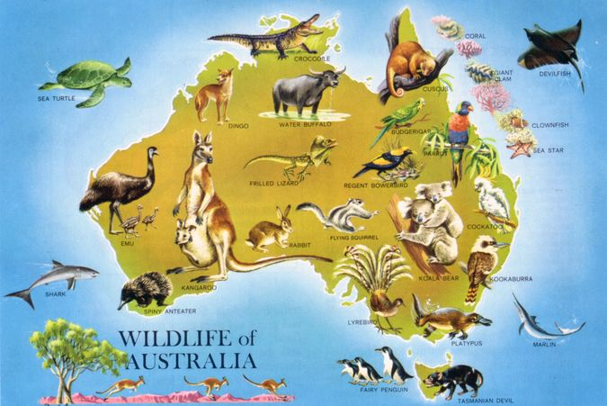
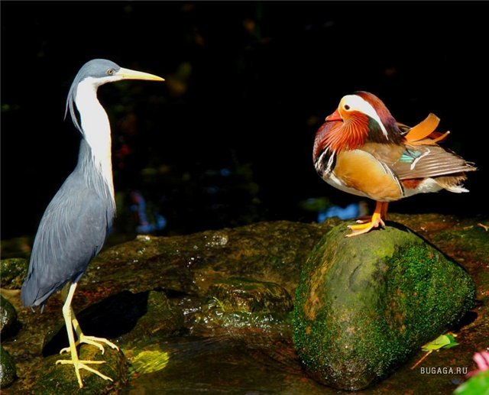
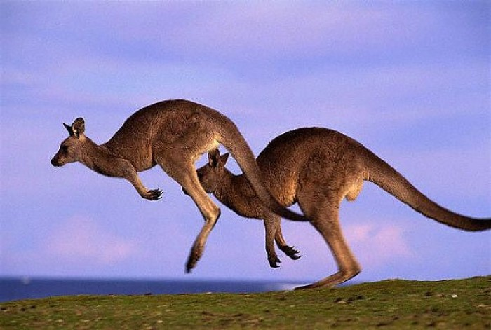
Живая природа
Хотя большую часть континента занимают полупустыни и пустыни, в Австралии имеются разнообразные ландшафты от аналогичных альпийским лугам до тропических джунглей.
Большая часть австралийских древесных растений являются вечнозелёными, а некоторые из них приспособились к засухам или пожарам, как, например, эвкалипты и акации.
Наиболее известными представителями австралийской фауны являются утконосы и ехидны,разнообразные сумчатые (коалы,кенгуру), и такие птицы как эму,какаду,кукабара. В Австралии обитает самое большое количество в мире ядовитых змей.
Богаты омывающие Австралию воды и головоногими моллюсками. Среди особо известных видов — синекольчатые осьминоги ,причисляемые к самым ядовитым животным мира, и гигантские австралийские каракатицы.

Slide 18
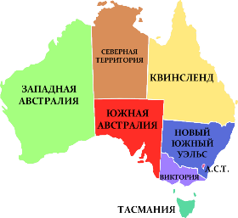
Административно-территориальное деление
Австралия состоит из шести штатов, двух материковых территорий и других более мелких территорий. Штатами являются Виктория (VIC), Австралия (WA), Квинсленд (QLD), Новый Южный Уэльс (NSW), Тасмания (TAS) и Южная Австралия (SA). Двумя главными материковыми территориями являются Северная территория (NT), и Территория федеральной столицы (ACT).

Slide 19
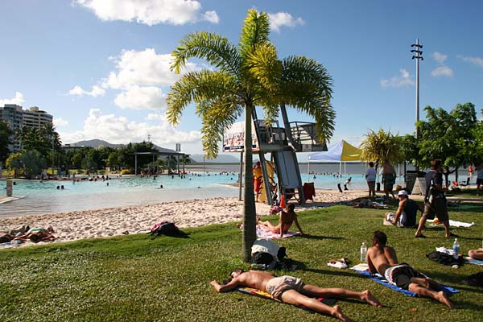
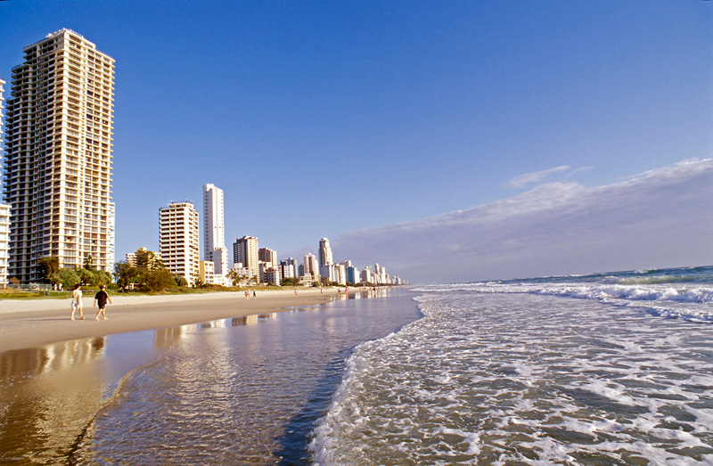
Туризм
Всё более популярными становятся другие активные формы отдыха, прежде всего туризм. В стране создано около 2 тыс. национальных парков и заповедников, есть огромные возможности для «диких» туристических походов и путешествий. Курортная Мекка Австралии — Золотой берег — протянувшиеся на сотни километров пляжи восточного побережья Квинсленда.
Сочетание кухонь различных наций сделало ресторанный бизнес страны одной из её важнейших достопримечательностей. Устойчивую популярность на мировом рынке приобрели и австралийские вина. Для австралийцев вообще характерно желание и умение отдохнуть.

Slide 20
Интересные факты
Название Австралия происходит от латинского Terra Australis Incognito что означает Неизвестная Южная Земля
Население Австралии 22 млн - это почти вдвое меньше чем в Украине
Украинской диаспоры в Австралии около 14 тыс.
Столица Австралии - Канберра с населением всего 350 000 тыс.чел.
Крупнейший город - Сидней с населением почти 5 млн (это 1/5 населения всей страны)
В Сиднее 157 пляжей
Более 90% Австралии - это сухая ровная поверхность. Почти три четверти территории не может поддерживать сельское хозяйство ни в какой форме
Эму и кенгуру не могут идти в обратном направлении, поэтому они изображены на австралийском гербе, и символизують движение вперед

Slide 21
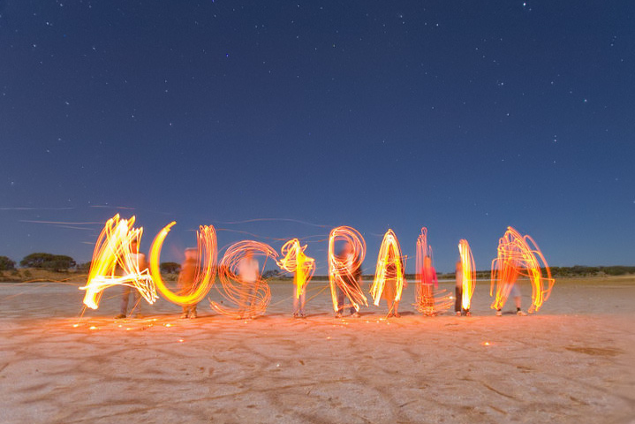
Достопримечательности Австралии

Slide 22
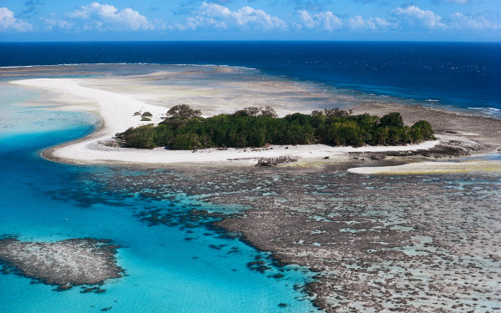
Большой Барьерный риф
Большой Барьерный риф— крупнейший в мире коралловый риф. Гряда насчитывает более 2900 отдельных коралловых рифов и 900 островов в Коралловом море, протянувшаяся вдоль северо-восточного побережья Австралии на 2500 км

Slide 23
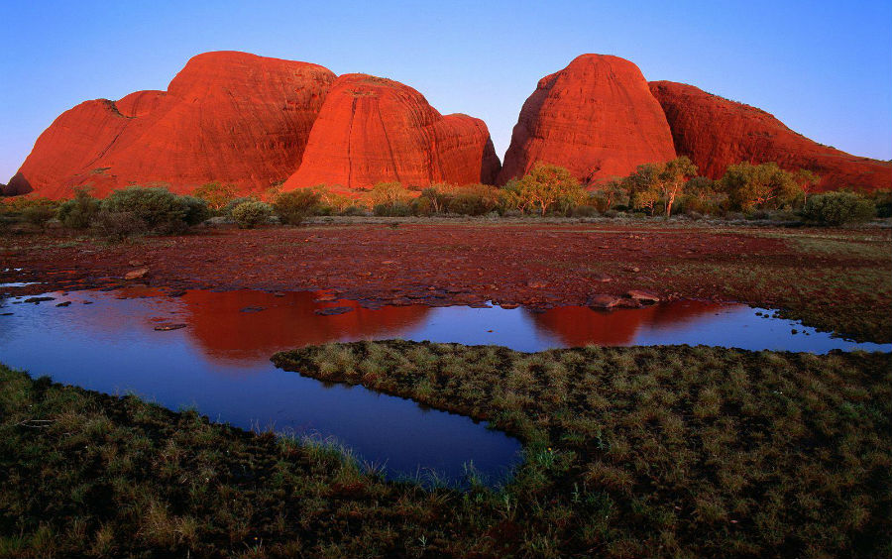
Красная скала Айерс-Рок
Это огромная гора — самый большой в мире цельный камень высотой в 348 м, древнее священное место поклонения австралийских аборигенов. Утес расположен в окрестностях национального парка Ката Тиюта, в 450 км езды от Алис-Спрингс.

Slide 24
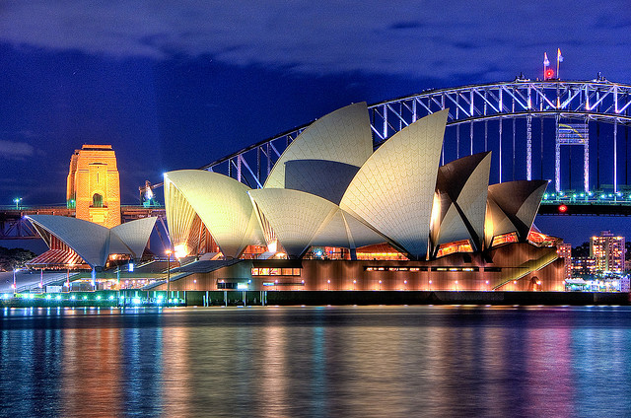
Сиднейский оперный театр
Хотя постройка Оперного театра была начата только в 1973 году, оно уже давно стало самым узнаваемым символом если не всей Австралии, то Сиднея — точно. У Дома Оперы гораздо больше общих черт с кораблями, чем с обычными, земными зданиями, — он стоит на воде, а своей формой напоминает скорее фрегат под парусами, чем привычную железобетонную «коробку».

Slide 25
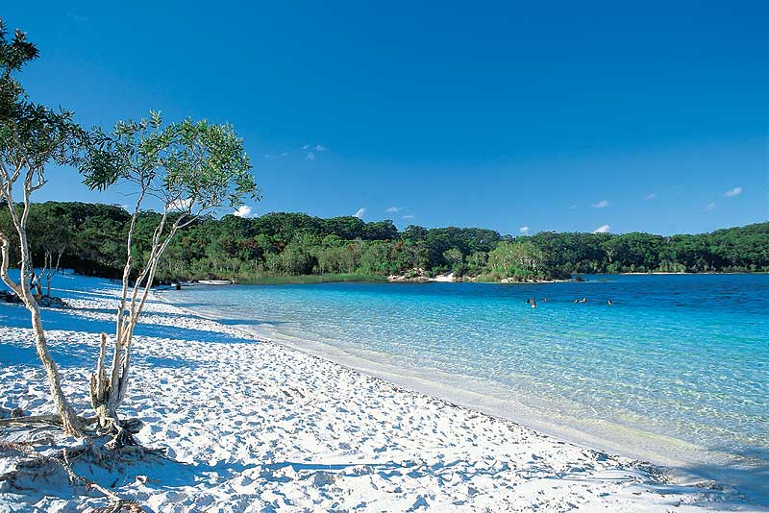
Остров Фрейзера
От континента остров Фрейзера отделен протяженными болотистыми территориями. Те, кто не побоится отправиться сквозь торфяные болота и не испугается диких собак динго, могут насладиться кемпингом на белых песчаных пляжах (это, кстати, самый большой в мире песчаный остров). На нем около 40 пресных озер, самое крупное из которых занимает площадь в 200 га

Slide 26
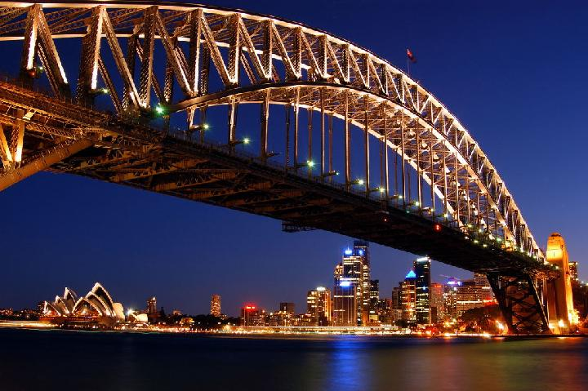
Красавец-мост Харбор-Бридж был открыт в 1932 году, 19 марта. На его строительство была затрачена сумма поистине астрономическая по тем временам — 20 млн австралийских долларов.
Мост Харбор-Бридж

